Slide 1
幼儿园班本课程设计与实施
单击此处添加副标题
2022年1月11日

Slide 2


幼儿园的班本课程是以班级幼儿的兴趣和需要为出发点，整合利用各种资源的一种班组生态课程，是在幼儿园园本课程框架下的班级自主探索、延伸活动。

Slide 3
如何设计自己的班本课程
一、选题。
从本班级幼儿实际出发，例举出本班幼儿最感兴趣的三个以上的主题，再从中选择一个实施。我们选择的主题要考虑以下几点：
1. 关注本班幼儿的兴趣需求，体现课程的价值性
2. 关注本班幼儿的现有水平，体现课程的有效性
3. 关注本班幼儿的环境资源，体现课程的可行性
4. 关注本班幼儿的交往能力，体现课程的推进性。

Slide 4
二、课程主题网络预设图
班级教师根据选定的主题，预设接下来的活动内容，制作活动思维导图，将每次活动的领域、主题内容、活动形式、预期成果写下来，用以指导后期活动的开展。

Slide 5
三、课程的推进
1. 灵活性——班本主题活动的调整
在内容的选择上，主要以幼儿园基础课程和特色课程我指导，因为预设的内容是通过前期经验的积累和老师对幼儿活动观察后的预测，在具体实施过程中，老师要基于幼儿成长的需求，和现阶段的实际情况，在预设活动中的目标、活动达成等进行更改。

Slide 6
2.给予自由探索的机会
教师存在的目的是做孩子学习过程中的“引路人”而不是“标准答案”。在班本课程进行中，教师面对学生提出的问题时，不能直接给出答案，要将探索答案的过程留给孩子自己去实践。学生在活动过程中经常发问，这时不应直接告诉孩子正确答案，而是要让他们自己发掘问题的答案。于是教师与孩子一起研究问题，在对比与思考中孩子们会得到问题的答案。

Slide 7
3.梳理杂乱琐碎的经验
孩子在实践过程中逐步得到了许多的知识,但是这些知识是琐碎、杂乱且不系统的，此时教师应帮助孩子梳理，使孩子的头脑中形成具有逻辑性的知识网络，通过归纳整理可以进一步深入了解，加深对已获得知识的记忆。以此为目标，教师带领孩子们将自己在课程实践中得到的知识先写在本子上，再发掘其内在联系。通过此种方式进一步完善了班本课程的内容。

Slide 8
4.激发探索欲望，解决切实问题
在孩子参与活动时，兴趣的驱使激发出孩子的求知欲望，并使其怀着极大的热情参与活动的每一个环节，避免了书本知识太抽象而导致孩子参与性低的弊端。教师在班本课程的实施方面须考虑到孩子的意愿，应使班本课程实践与孩子的成长同向，且要求教师要善于发现孩子的兴趣点，开展随机教育，让孩子能带着问题去自主探索。

Slide 9
5.延续性
发现问题比解决问题更难。经历了班本课程的实践后，教育的理念和方法有了巨大的改变，教师在回顾整个活动过程，也会有更多的困惑，比如在班本课程的实践中，给予了孩子更多自由空间、想象空间、创造空间，同时也给教师产生了极大的压力。孩子的想法不是千篇一律，教师不仅要跟上他们跳跃的节奏，还是及时为孩子设计活动、投放材料，来支持孩子的想法，那该如何做到及时有效的保证班本课程实施的质量？这依旧是教师要前进努力的方向。

Slide 10
成果集的制作
1.整体设计，美观大方，干净整洁，风格统一。
2.文字和图片的组合。
3.图片的选择：大小、清晰度、教育点等
4.孩子的参与呈现形式
5.图片背后的故事
6.童言童语，孩子的讨论、猜想

Slide 11

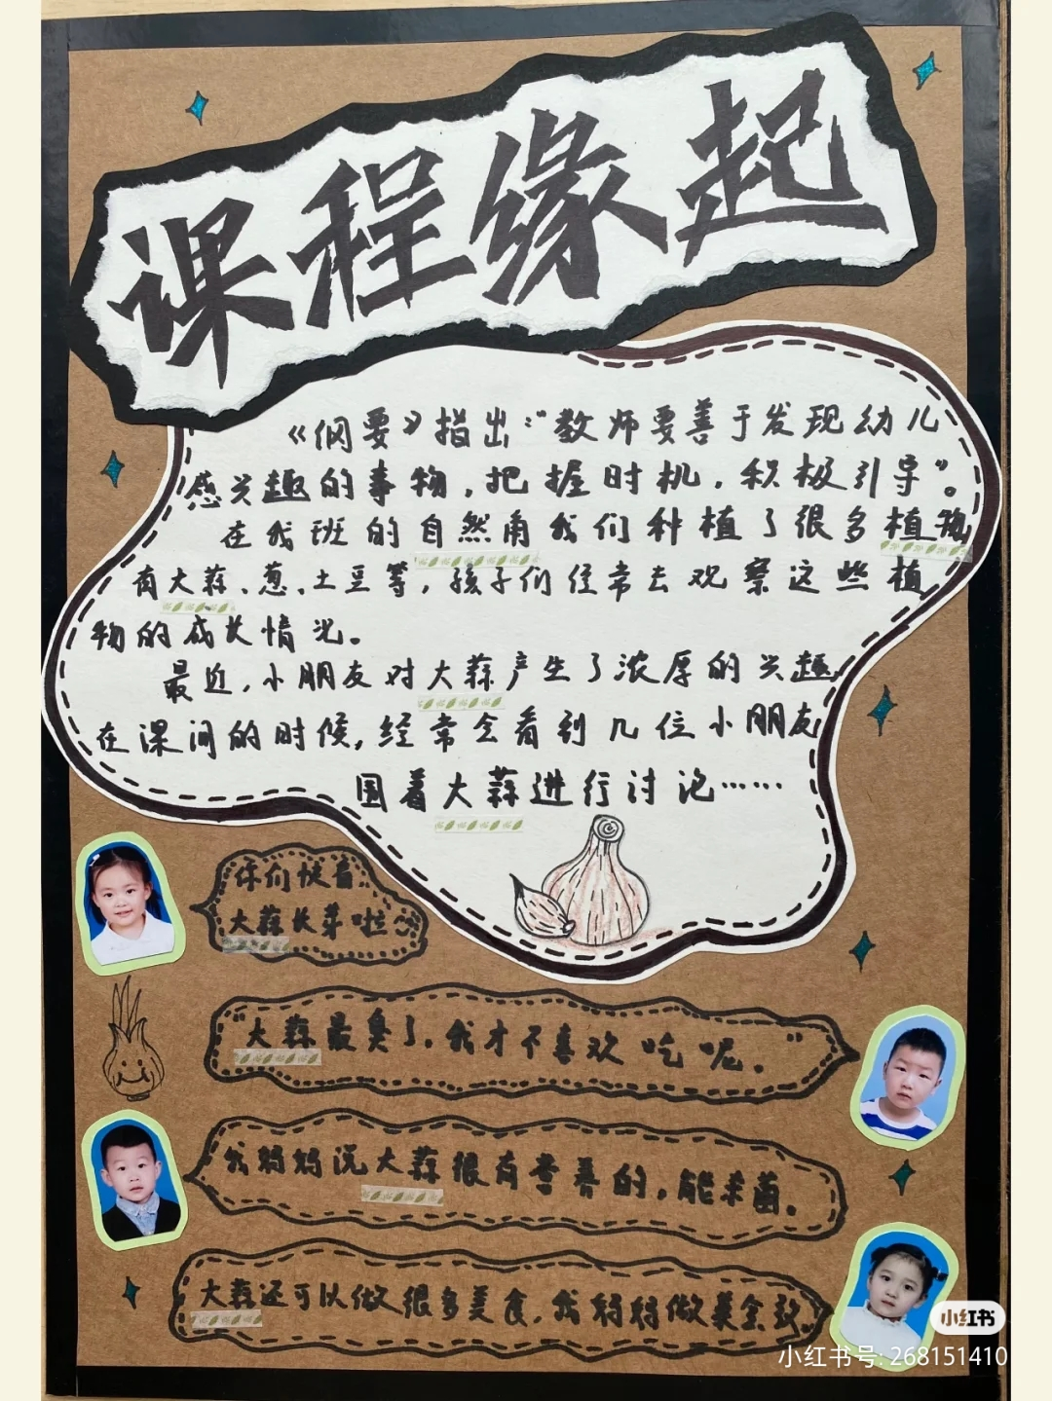
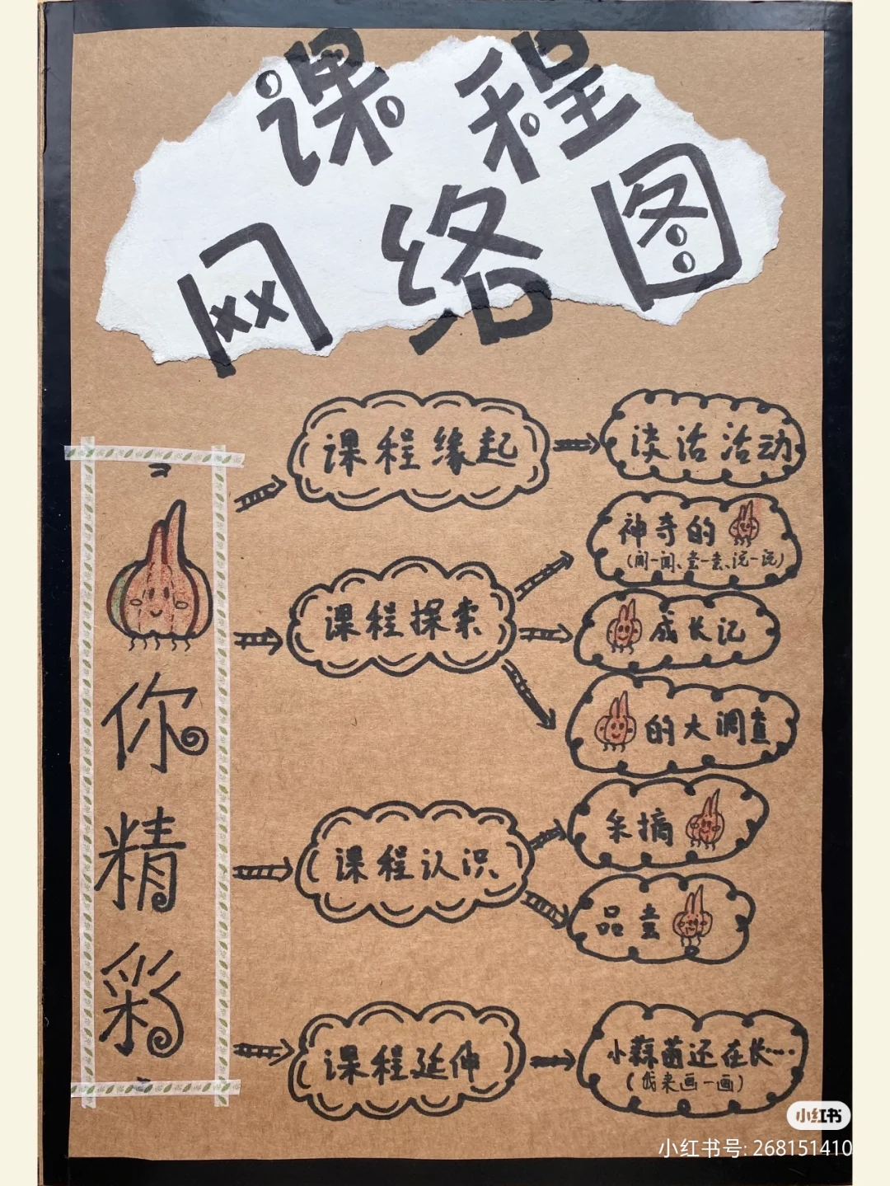

Slide 12
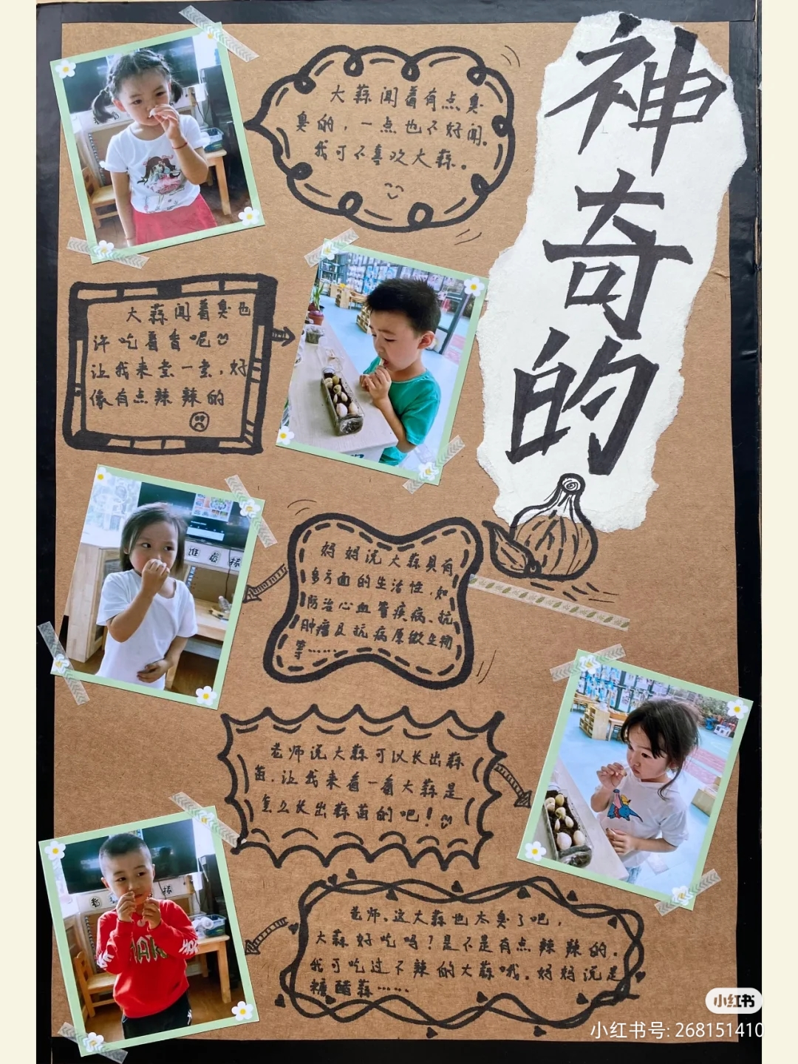
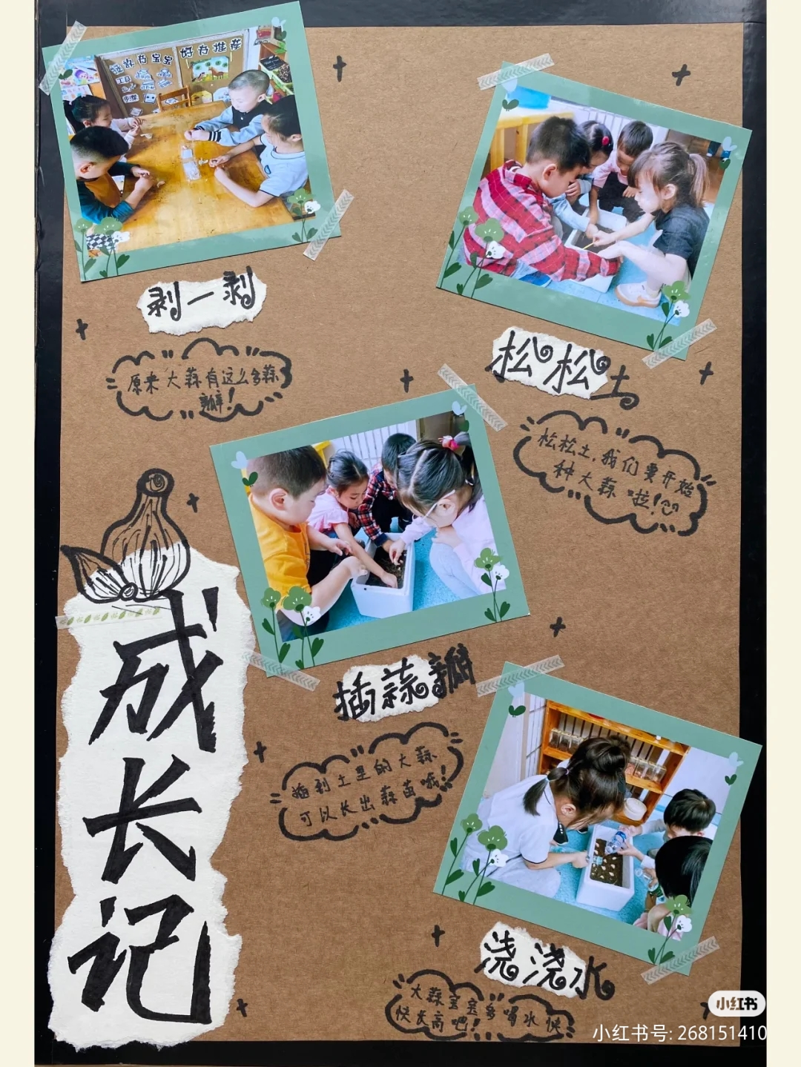

Slide 13
